Slide 1
TÌM HIỂU VỀ GIT/GITHUB

Slide 2
GIT
Git là tên gọi của một Hệ thống quản lý phiên bản phân tán (Distributed Version Control System – DVCS) là một trong những hệ thống quản lý phiên bản phân tán phổ biến nhất hiện nay. DVCS nghĩa là hệ thống giúp mỗi máy tính có thể lưu trữ nhiều phiên bản khác nhau của một mã nguồn được nhân bản (clone) từ một kho chứa mã nguồn (repository), mỗi thay đổi vào mã nguồn trên máy tính sẽ có thể ủy thác (commit) rồi đưa lên máy chủ nơi đặt kho chứa chính. Và một máy tính khác (nếu họ có quyền truy cập) cũng có thể clone lại mã nguồn từ kho chứa hoặc clone lại một tập hợp các thay đổi mới nhất trên máy tính kia. Trong Git, thư mục làm việc trên máy tính gọi là Working Tree

Slide 3
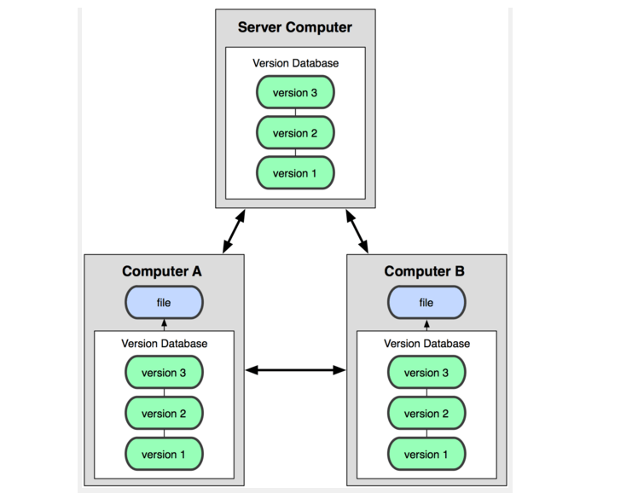
Mô hình hoạt động của git

Slide 4
GITHUB
Git là tên gọi của một mô hình hệ thống. Như đã giải thích ở phần git, các máy tính có thể clone lại mã nguồn từ một repository và Github chính là một dịch vụ máy chủ repository công cộng, mỗi người có thể tạo tài khoản trên đó để tạo ra các kho chứa của riêng mình để có thể làm việc.

Slide 5
CÀI ĐẶT GIT
Trên linux:
Ubuntu/Fedora : sudo apt-get install git
Centos: yum install git
Trên Mac: http://git-scm.com/download/mac
Trên window: http://git-scm.com/download/win
Kiểm tra git đã được cài đặt: git -v

Slide 6
TẠO VÀ SỬ DÙNG SSH KEY TRONG GIT
SSH(Secure Shell) là một giao thức mạng dùng để thiết lập kết nối mạng một cách bảo mật.Khi làm việc với git, ssh sẽ giúp ta trong 2 việc:
Bảo mật các kết nối của mình với server
Không phải nhập mật khẩu mỗi lần push code lên server
Git sẽ cho chúng ta 2 key : public key và private key. Bạn sẽ gửi public key của mình cho git server của bạn (bitbucket hay github chẳng hạn). Xong, ssh-agent sẽ làm tất cả những việc còn lại cho bạn. Mỗi lần bạn push, ssh-agent sẽ tự gửi kèm các thông tin chứng thực đi, github sẽ nhận diện ra bạn, và bạn không cần phải nhập mật khẩu nữa
Tạo ssh key: ssh-keygen -t rsa -b 4096 -C "your_email@example.com"

Slide 7
TẠO VÀ SỬ DÙNG SSH KEY TRONG GIT(TT)
Kiểm tra xem máy đã có key ssh nào chưa: ls -al ~/.ssh
Tạo ssh key: ssh-keygen -t rsa -b 4096 -C your email@example.com
Thêm key của bạn vào ssh-agent: sử dụng 2 câu lệnh
eval $(ssh-agent -s)
ssh-add ~/.ssh/id_rsa
Thêm ssh public key vào tài khoản trên github của
Dùng lệnh: cat ~/.ssh/id_rsa.pub để xem file key public
Coppy key vào tài khoản github
Kiếm tra: ssh -T git@github.com

Slide 8
REPOSITORY
Repository (kho chứa) nghĩa là nơi mà bạn sẽ lưu trữ mã nguồn và một người khác có thể sao chép (clone) lại mã nguồn đó nhằm làm việc. Repository có hai loại là Local Repository (Kho chứa trên máy cá nhân) và Remote Repository (Kho chứa trên một máy chủ từ xa)
Tạo local Repository : git init < tên Repository“
Clone 1 local repository: git clone /đường-dẫn-đến/repository/
Tạo Remote Repository : https://github.com/new
Clone 1 remote repository: : git clone /url/repository/

Slide 9
COMMIT
Commit nghĩa là một hành động để Git lưu lại một bản chụp (snapshot) của các sự thay đổi trong thư mục làm việc, và các tập tin và thư mục được thay đổi đã phải nằm trong Staging Area. Mỗi lần commit nó sẽ được lưu lại lịch sử chỉnh sửa của mã nguồn kèm theo tên và địa chỉ email của người commit.
Lệnh commit trong Git: git commit -m "Lời nhắn“
Nếu bạn muốn commit một tập tin đó, bạn sẽ cần phải đưa tập tin đó vào trạng thái tracked bằng lệnh: git add tên_file
Trong git có hai loại trạng thái chính đó là Tracked và Untracked:
Tracked – Là tập tin đã được đánh dấu theo dõi trong Git để bạn làm việc với nó. Và trạng thái Tracked nó sẽ có thêm các trạng thái phụ khác là Unmodified (chưa chỉnh sửa gì), Modified (đã chỉnh sửa) và Staged (đã sẵn sàng để commit).
Untracked – Là tập tin còn lại mà bạn sẽ không muốn làm việc với nó trong Git.

Slide 10
BRANCH
Branch là cái dùng để phân nhánh và ghi lại luồng của lịch sử. Branch đã phân nhánh sẽ không ảnh hưởng đến branch khác nên có thể tiến hành nhiều thay đổi đồng thời trong cùng 1 repository. Mặc định ban đầu khi tạo một repository hoặc clone repository thì sẽ có nhánh Master. Đây là branch mà sẽ chứa toàn bộ các mã nguồn chính trong repository
Các lệnh cơ bản :
Kiểm tra đang ở nhánh nào : git branch
Tạo thêm một nhánh mới : git branch <Tên nhánh>
Chyển sang nhánh khác : git checkout <Tên nhánh>
Tạo và chuyển sang nhánh đã tạo : git checkout -b <Tên nhánh>
Xóa nhánh : git branch –d <tên nhánh>

Slide 11
REMOTE REPOSITPRY
Github là một máy chủ repository từ xa nên sẽ gọi nó là Remote Repository, nghĩa là repository này không nằm trên máy tính của bạn. Khi sử dụng lệnh “ git push origin master “ thì master master là tên branch còn origin trong đoạn đó chính là tên remote repository. Mặc định khi clone một repository thì nó tự đặt tên là origin.
Kiểm tra : git remote –v
[root@nghia Seminar]# git remote -v
origin https://github.com/NghiaJava/Seminar.git (fetch)
origin https://github.com/NghiaJava/Seminar.git (push)
Đổi tên:
[root@nghia Seminar]# git remote rename origin nghia
[root@nghia Seminar]# git remote -v
nghia https://github.com/NghiaJava/Seminar.git (fetch)
nghia https://github.com/NghiaJava/Seminar.git (push)

Slide 12
REMOTE REPOSITPRY (TT)
Các loại giao thức của Remote Repository
Local Repository: Giao thức này nghĩa là bạn kết nối tới một repository nào đó trên chính máy tính của bạn và URL của giao thức sẽ có dạng /path/repository/
HTTP Repository: Giao thức thông dụng nhất cũng như dễ hiểu nhất, thường được sử dụng nếu bạn dùng các dịch vụ remote repository như Github hay Assembla, nó sẽ bao gồm định dạng http://domain.com/repository.git hoặc https://domain.com/repository.git
SSH Repository: Giao thức này thường được dùng trên các nhu cầu tạo một server repository riêng và kết nối thông qua giao thức SSH. Đường dẫn của giao thức này sẽ có dạng là user@server:/path/repository.git

Slide 13
CÁC LỆNH CƠ BẢN SỬ DỤNG TRÊN GIT
git clone : Sao chép (clone) một repository về máy local
git init : tạo một repository mới
git push : Cập nhật những thay đổi của project và gửi lên server
git pull : Lấy source mới nhất trên server về local
git fetch : lấy lịch sử mới nhất của remote repository (kéo tất cả dữ liệu về kho chứa trên máy của bạn)
git status : xem tình trang hiện tại những file chỉnh sửa, thêm mới của project
git log : xem lai các nội dung đã commit
git Commit –amend : chỉnh sửa commit
git revert :
git reset :

Slide 14
ƯU VÀ NHƯỢC ĐIỂM CỦA GIT/GITHUB
Ưu điểm:
Git dễ sử dụng, an toàn và nhanh chóng
Có thể giúp quy trình làm việc code theo nhóm đơn giản hơn rất nhiều bằng việc kết hợp các phân nhánh (branch)
Bạn có thể làm việc ở bất cứ đâu vì chỉ cần clone mã nguồn từ kho chứa hoặc clone một phiên bản thay đổi nào đó từ kho chứa, hoặc một nhánh nào đó từ kho chứa
Dễ dàng trong việc deployment sản phẩm
Nhược điểm:
Phải làm việc trên môi trường internet
Bản miễn phí bạn chỉ được dùng với quyền public nên project của bản luôn luôn sẵn có ở tren internet. nếu muốn an toàn hơn thì bạn phải mua bản tính phí

